Slide 1



Aprende ahorrar y usar bien tu dinero

Slide 2

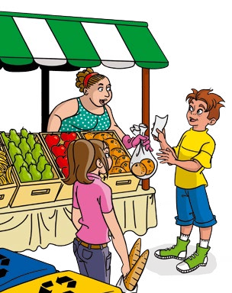
Aprende ahorrar y usar bien tu dinero
La cooperativa Nizag te va a enseñar cómo ahorrar y usar bien tu dinero
Aprenderás a tomar decisiones correctas y el valor de las cosas y el dinero. La responsabilidad financiera debe formar parte de tu educación, al igual que otros importantes hábitos y actitudes como la cortesía, el orden y los hábitos de estudio.
El dinero se gana con esfuerzo y debes aprender a valorar el ahorro y a consumir en relación con lo que tienes de una manera responsable.
ALgunas cosas que vas a aprender
1 – EL recorrido del dinero
2 – EL origen del dinero
3 – Las formas del dinero
4 – Diferencias entre ahorro y gasto
5 - ¿Por qué ahorrar?
¡Diviértete mientras aprendes!

Slide 3
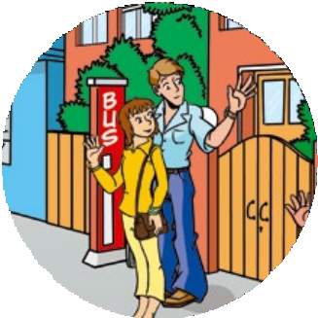
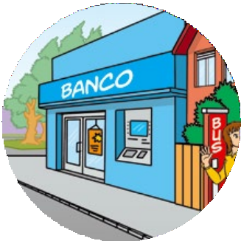
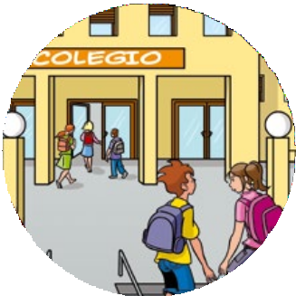
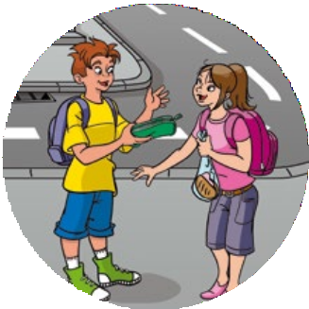
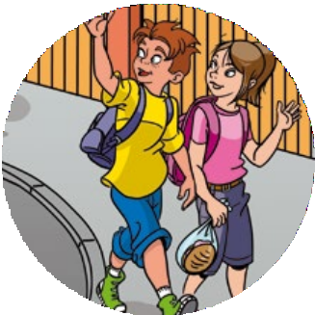

El recorrido del dinero
Todos los días JUAN y su mejor amiga, MARIA, van juntos al colegio. De igual manera, sus padres van a trabajar.
Gracias al dinero que reciben de su empresa por su trabajo, pueden comprar a JUAN y MARIA unas zapatillas nuevas, mandarles plata para el recreo , el transporte y prepararles una rica merienda para la vuelta a casa.
Los padres de JUAN van a trabajar en autobús. A cambio de su trabajo, reciben una cantidad de dinero todos Los meses.
Gracias al dinero que se recibe por trabajar se pueden pagar la educación, la salud o la vivienda.
EL dinero se puede depositar en el banco y así guardarlo para más tarde, cuando sea necesario utilizarlo.
La mochila para el colegio, las zapatillas de deporte o tu merienda preferida, cuestan dinero.
El dinero recibido por trabajar sirve para comprar las cosas que necesitamos.

Slide 4
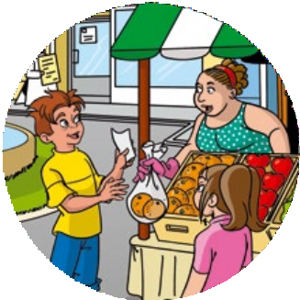
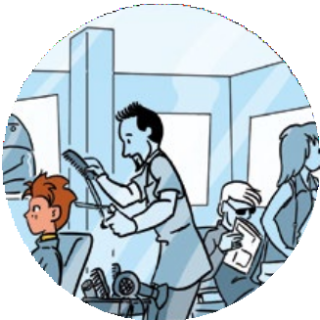
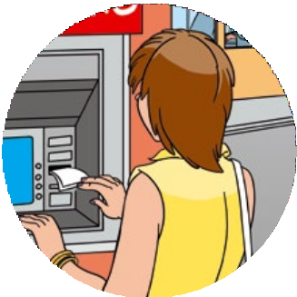
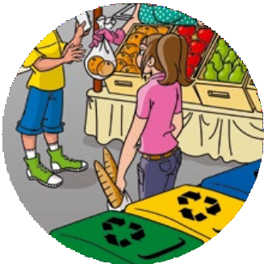
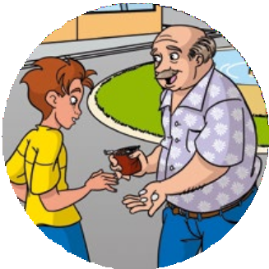
¿De dónde viene el dinero?
EL dinero se gana con trabajo y con esfuerzo. Las personas reciben dinero a cambio de vender productos o realizar servicios. JUAN y MARIA también se esfuerzan haciendo pequeños recados y ayudando en las tareas del hogar.
Las personas reciben dinero cuando trabajan vendiendo productos. Cuando compramos algo, tenemos que pagar por ello.
Una persona que trabaja, por ejempLo cortando eL peLo, recibe a cambio una cantidad de dinero.
Las personas pueden retirar una parte del dinero guardado en el banco y retirándolos en cualquiera de sus agencias
Ahorrar también es reciclar o reutilizar todos los productos que compramos. Además, así protegemos el medio ambiente.
EL abuelo de JUAN, muy contento al verle, le da unas monedas de regalo. JUAN pensará muy bien en qué las gastará, para ello lo comentará con sus padres.

Slide 5
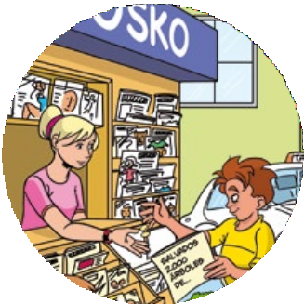
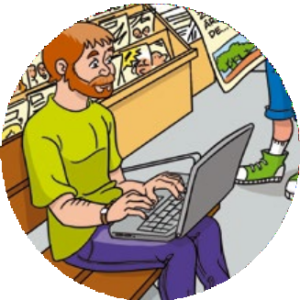
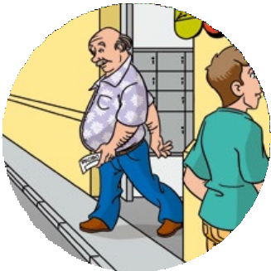
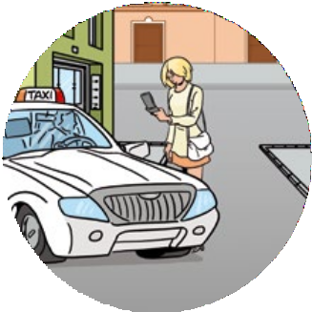
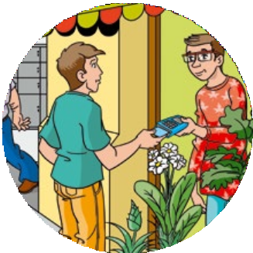
Las formas de pago
Ya has visto diferentes situaciones en Las que se reaLizan pagos con biLLetes y monedas. La tecnoLogía permite que Las personas puedan pagar a través de una computadora , de un teLéfono móviL y con una tarjeta de crédito. En estos casos, disminuye eL dinero que tienen guardado en la cooperativa.
Puedes comprar con unas monedas o biLLetes, esto es Lo que se LLama dinero en efectivo.
Gracias a Las nuevas tecnoLogías se puede comprar a través de Internet utiLizando una computadora
En la cooperativa Nizag se pueden reaLizar pagos, ingresar y sacar dinero personaLmente durante Las horas en Las que La oficina está abierta.
ActuaLmente se pueden reaLizar aLgunos pagos con eL teLéfono móviL.
Las tarjetas de crédito también sirven para reaLizar pagos.

Slide 6
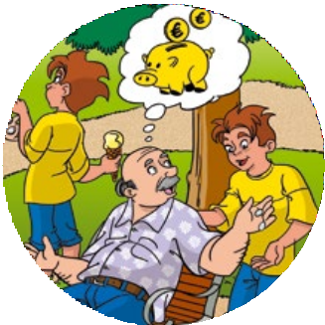
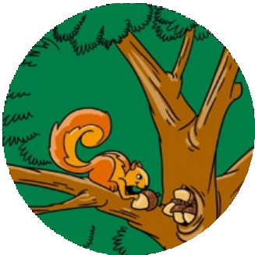
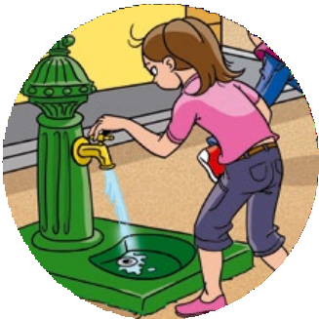
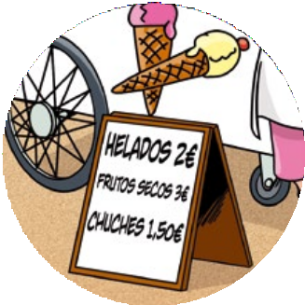
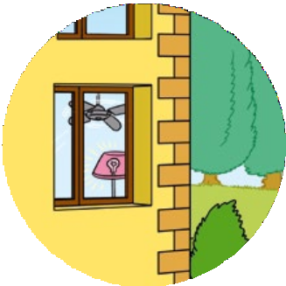
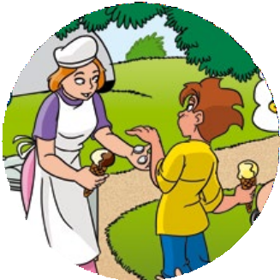
Ahorro y gasto: ¿Qué diferencias existen?
EL ahorro es La parte deL dinero guardada para poder gastarLa más adeLante. Ahorrar es muy importante. No debes gastar todo tu dinero porque seguro que Lo necesitarás mañana: un regaLo, La bici que tanto te gusta, tu revista favorita...
Cuando tienes dinero, no hace falta gastarlo enseguida. Puedes guardarlo para algo imnportante en el futuro. Esto se llama ahorrar.
Muchos animales ahorran. La ardilla guarda las avellanas para preparar el invierno y que no le falte comida.
EL agua cuesta dinero. Malgastarla es un gasto innecesario. Es muy importante no dejar los grifos abiertos.
Es importante comparar precios antes de comprar. Así también podrás ahorrar parte de tu dinero.
Cuando no estamos en casa hay que mantener las ventanas cerradas y las luces apagadas. Esto permite ahorrar energía y no gastar de forma innecesaria.
Puedes gastar para tí, y también para los demás. Daniel compra dos helados, uno para él y otro para invitar a lucía.

Slide 7
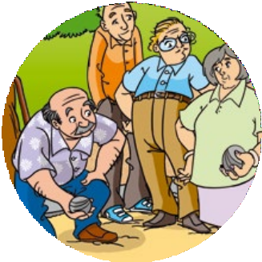
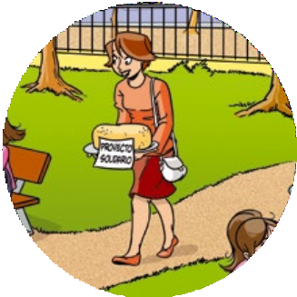
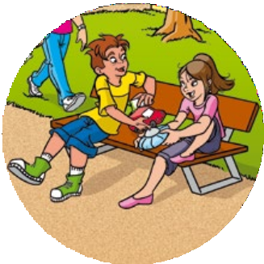
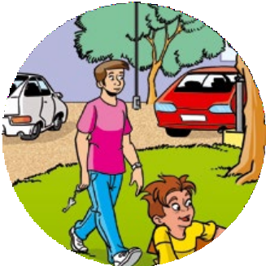
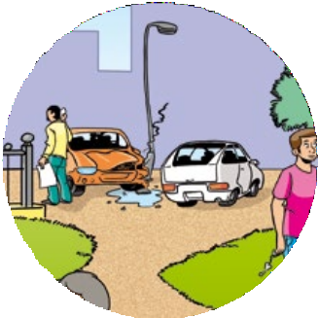
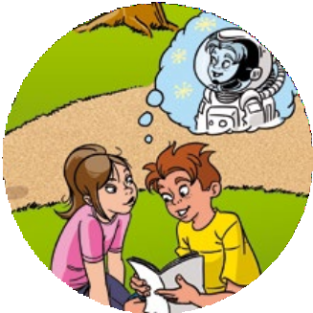
¿Por qué ahorrar?
Ahorrar es importante para eL futuro. EL dinero se puede guardar y acumuLar durante un tiempo para utiLizarLo más tarde. EL ahorro es muy importante ya que permite hacer frente en eL futuro a gastos necesarios o imprevistos y mejora La caLidad de vida.
Las personas ahorran durante su vida. Esto Les permite disfrutar de Los amigos y La famiLia cuando LLegan a La jubiLación.
Puedes regaLar y donar Los juguetes que ya no usas a otros niños que no tienen dinero para comprárseLos.
También podemos ahorrar para ayudar a los demás. Pregunta en tu colegio, seguro que puedes participar en muchas acciones solidarias.
Javier, eL hermano de Lucía, ha estado ahorrando para comprarse un coche de segunda mano que necesita para trabajar. Trabajar Le permite ganar dinero.
EL conductor paga un seguro para su coche. Así, eL día que Le pase aLgo no tendrá que desemboLsar eL gasto de La reparación. EL seguro nos protege en estas situaciones.
DanieL quiere ser de mayor astronauta o un gran científico. Sus padres ahorran para que pueda estudiar y cumpLir sus sueños.

Slide 8

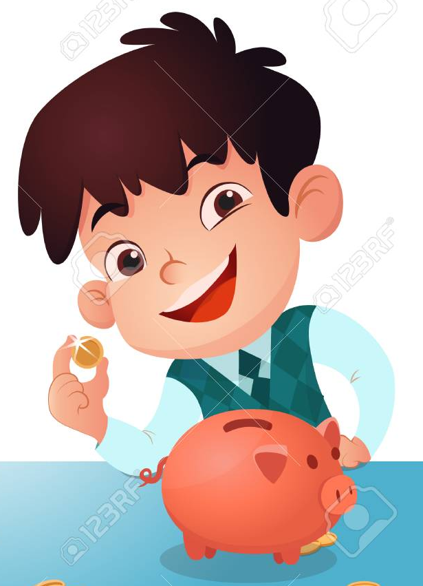
¿Cómo ahorrar en una cooperativa ?
1._ Abrir un cuenta.
Requisitos: cedula tuya o partida de nacimiento, cedula de tu representante y $ 2 dólares como base de tu libreta de ahorros
2._ ahorrar en tu alcancía de Nizag
3._ Lo ahorrado depositar tu cooperativa de confianza (NIZAG LTDA)

Slide 9


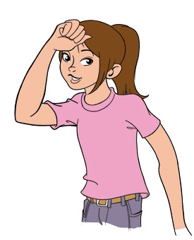
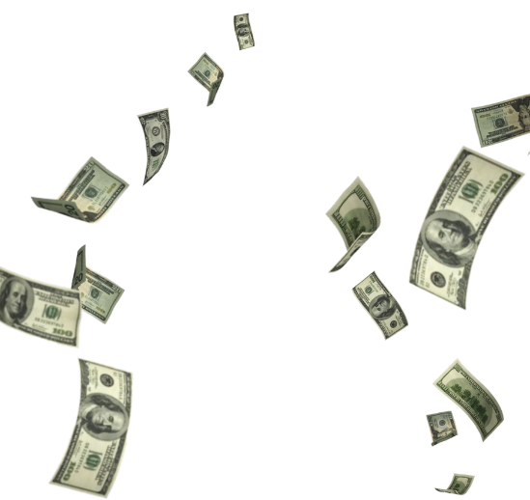
Es, TRUCOs Y
OBRE El DInERO
3. ¿Dónde está la moneda?
¿Cómo es posibLe?
Dale una moneda a una persona y dile que la esconda en una de sus manos. Después, sin que tú lo veas, deberá colocar en su frente, unos cinco segundos, la mano donde tiene la moneda con el puño. Cuando la persona baje sus manos, date la vuelta y deberás adivinar donde esta la moneda sin fallar
4. Palabras escondidas
Alguien ha desordenado estas palabras,
¿Serás capaz de adivinarlas?
U | E | U | S | E | S | P | T | O | R | P
S | O | G | T | A
O | R | O | H | R | A
E
I
Ó
N
P
S
N

Slide 10
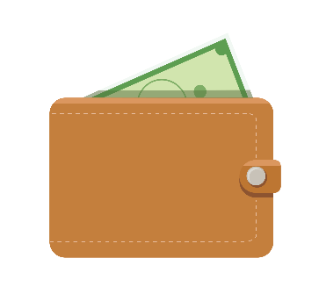

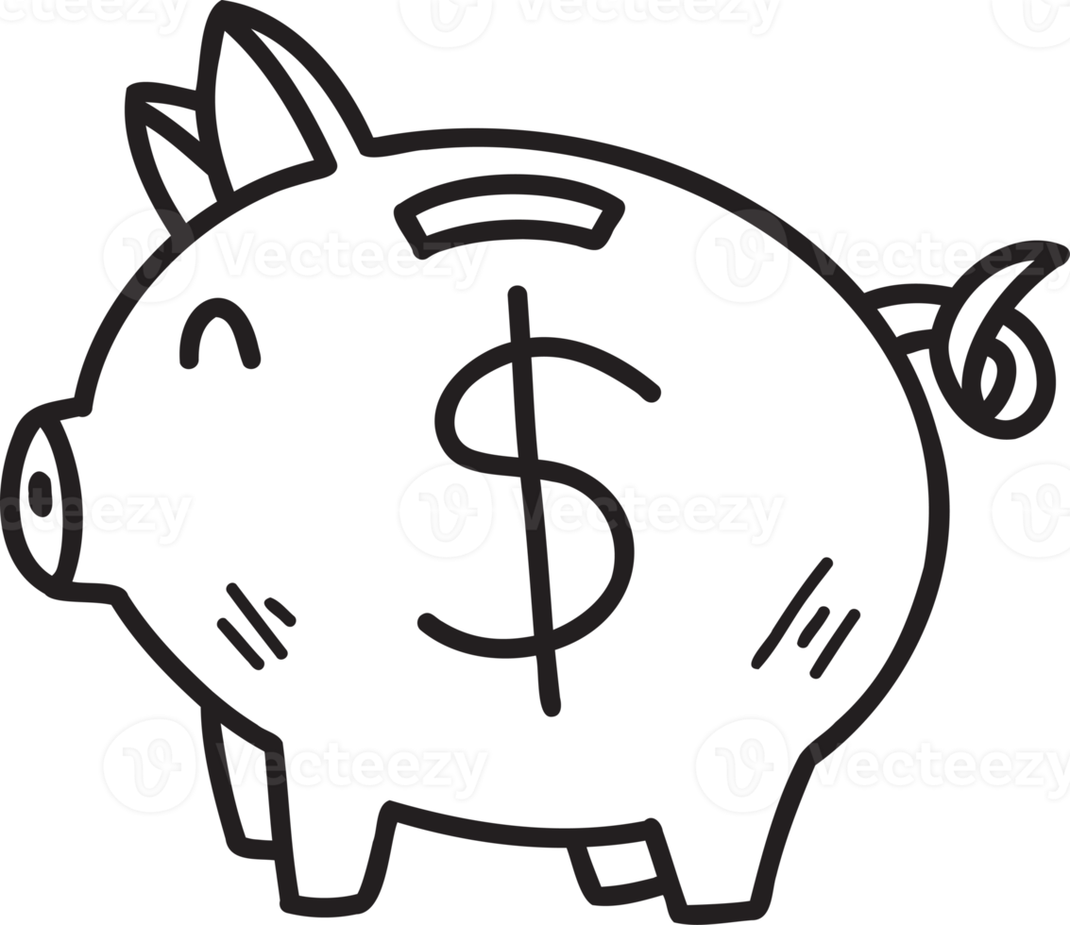
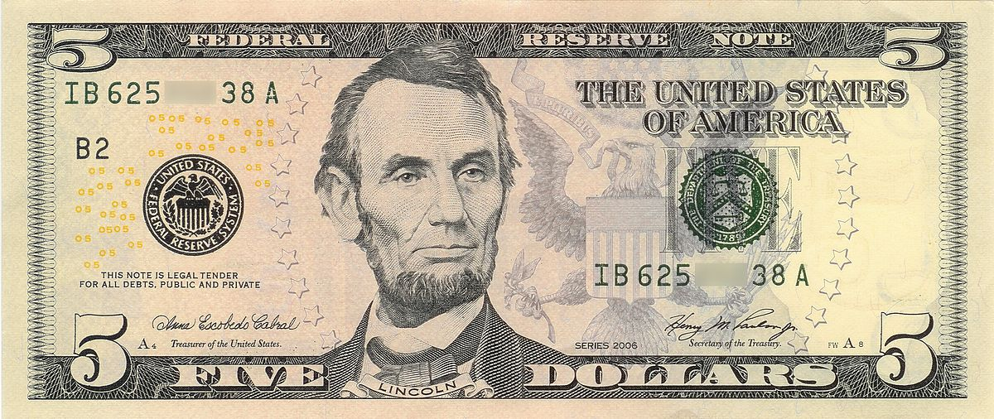
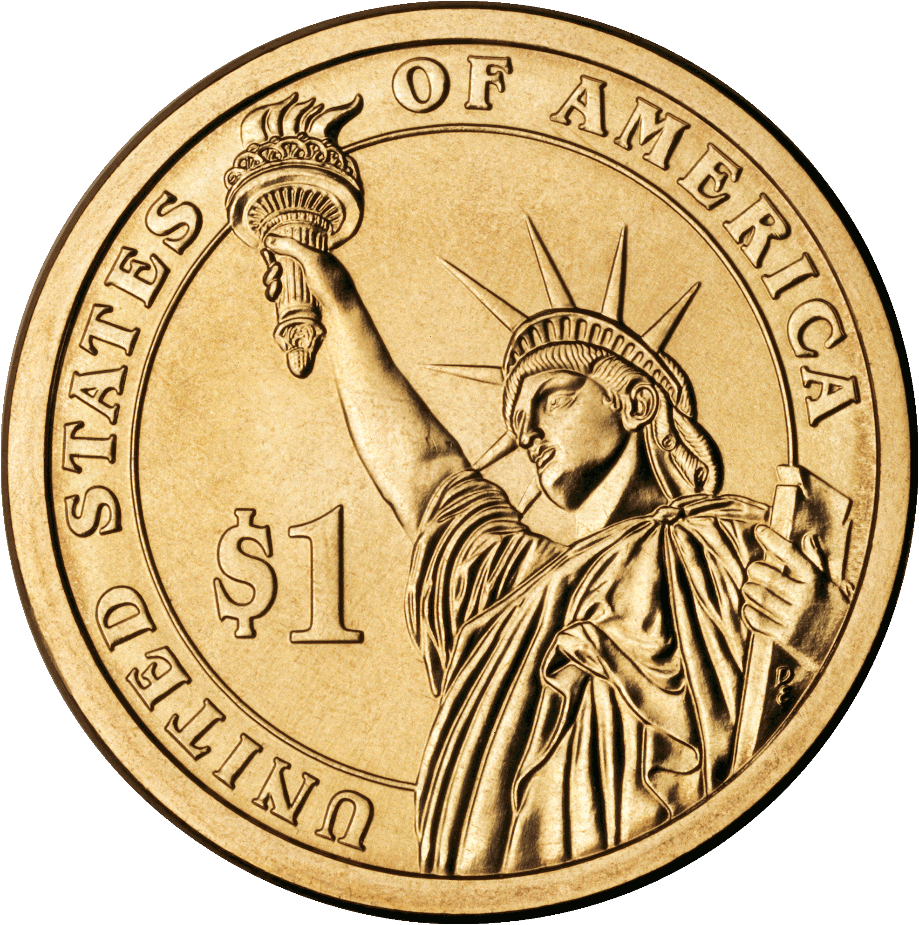
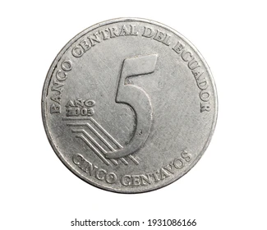
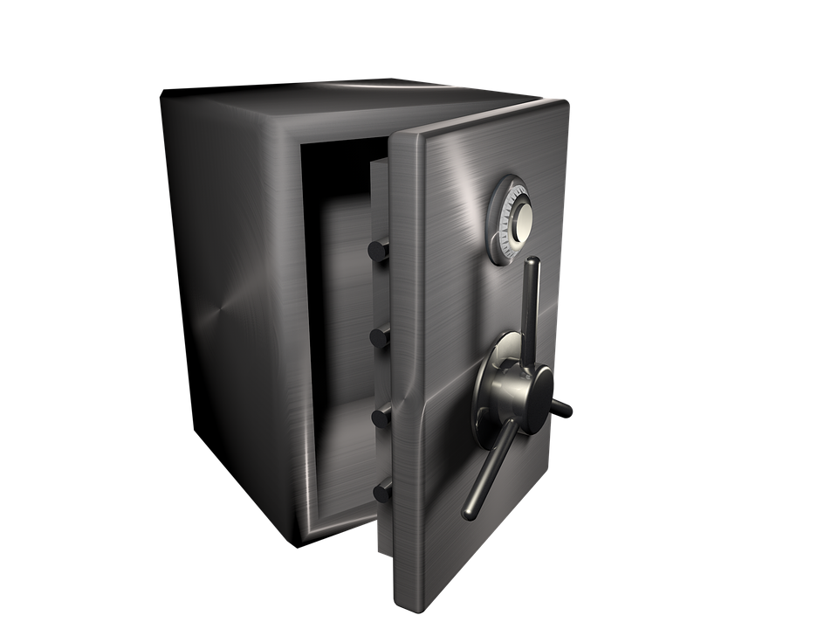
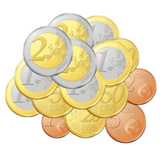
6. ¡No pierdas tu dinero!
Ya sabes que ahorrar es muy importante. En esta actividad tendrás que enlazar con una línea la moneda de 5 ctvs. y el cerdito; la moneda de $1 con la billetera, y el billete de $5 con la caja fuerte.
¡Cuidado! Las líneas no deben cruzarse nunca y el trazo no puede salir de la zona amarilla.

